Slide 1
第8章 系统服务
广播Broadcast和通知Notification

Slide 2

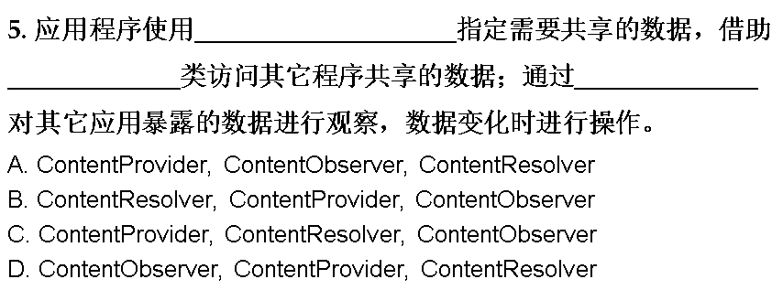
投票
最多可选1项
A
B
C
D
提交

Slide 3
主要内容

Slide 4
Broadcast组件
广播Broadcast是一种广泛运用的在应用程序之间传输信息的机制。
广播消息可以是应用程序的数据信息，也可以是Android的系统消息，比如网络连接变化、电池电量变化、接收到的短信信息或系统设置的变化等。
Android中的每个应用程序都可以对自己感兴趣的广播进行注册，便于接收广播内容。
接收广播需要专门的广播接收器（Broadcast Reciever）。
广播接收器通过设置好的过滤器监听特定的广播消息然后进行响应。
与按钮事件类比。

Slide 5
广播类型
标准广播
异步执行。在广播发出之后，所有的广播接收器都会在同一时刻接收到这条广播消息。
有序广播
同步执行。在广播发出之后，同一时刻只会有一个广播接收器能够收到这条广播消息，当这个广播接收器中的逻辑执行完毕后，广播才会继续传递。
广播接收器是有先后顺序，优先级高的广播接收器就可以先收到广播消息。
优先级高的广播接收器可以截断正在传递的广播，因此优先级低的广播接收器将无法收到广播信息。

Slide 6
1. 广播机制
广播消息
设置过滤器，监听感兴趣的广播
系统广播消息
静态注册
(AndroidManifest.xml)
应用程序自定义
广播消息
sendBroadcast
动态注册
(一般在onCreate)
sendOrderedBroadcast
onReceive()方法：
响应接收到广播消息后的业务逻辑
广播接收器
BroadcastReceiver

Slide 7
BroadcastReceiver介绍
BroadcastReceiver 本质上是一种全局监听器，用于监听系统全局的广播消息，因此它可以非常方便地实现系统中不同组件之间的通信。
BroadcastReceiver用于接收指定的广播，通过设置过滤器监听感兴趣的广播消息后进行响应，例如：
启动Activity作为响应，或者通过NotificationManager提醒用户，或者启动Service等等。
自身并不实现图形用户界面。

Slide 8
Broadcast开发过程
1. 定义广播接收器，实现接收到广播消息后响应处理。
定义子类继承自BroadcastReceiver，重写onReceive()方法。
2. 注册广播接收器BroadcastReceiver 。
设置过滤器，设置广播接收器感兴趣的广播消息。
可以是系统广播消息或应用程序自定义广播消息。
两种注册方式：静态注册和动态注册
动态注册：在onCreate方法中设置IntentFilter，设置需要监听的广播消息，然后调用context.registerReceiver方法注册广播接收器。
静态注册：在AndroidManifest.xml中注册广播接收器，设置<intent-filter>，设置需要监听的广播消息。
3. Intent发送广播
4. onReceive接收处理广播

Slide 9
(1) 定义广播接收器
继承BroadcastReceiver基类，实现onReceiver方法：
public class MyBroadcastReceiver extends BroadcastReceiver {
public void onReceive(Context context, Intent intent) {
}
}
在onReceive()方法中，接收了一个Intent的参数，通过它可以获取广播所携带的数据。

Slide 10
(2) 注册广播接收器
创建完广播接收者后，并不能马上使用，还必须为它注册一个指定的广播。有两种方式：静态注册和动态注册。
静态注册：是指在AndroidManifest.xml文件中进行注册。
<receiver android:name=".MyBroadcastReceiver">
<intent-filter >
<action
android:name=“hunnu.edu.cn.android.myBroadcastReceiver">
</action>
</intent-filter>
</receiver>
监听的广播消息

Slide 11
(2) 注册广播接收器
动态注册：需要在代码中动态的指定广播接收器，以及广播接收器想要监听的广播消息，然后进行注册。通常是在Activity或Service中调用ContextWrapper的registerReceiver（BroadcastReceiver receiver，IntentFilter filter）方法进行注册。
MyBroadcastReceiver myBroadcastReceiver=new MyBroadcastReceiver();
IntentFilter filter = new
IntentFilter("hunnu.edu.cn.myBroadcastReceiver");
registerReceiver(myBroadcastReceiver, filter);
监听的广播消息

Slide 12
两种注册方式的区别
静态注册方式，由系统来管理receiver，而且程序里的所有receiver，可以在xml里面一目了然
动态注册方式，隐藏在代码中，比较难发现
在退出程序前要记得调用Context.unregisterReceiver()方法。
一般在activity的onStart()里面进行注册, onStop()里面进行注销
官方提醒，如果在Activity.onResume()里面注册了，就必须在Activity.onPause()注销。

Slide 13
(3) BroadcastReceiver响应
注册完成后，即可接收相应的广播消息。一旦广播（Broadcast）事件发生后，系统就会创建对应的BroadcastReceiver实例，并自动触发它的onReceive()方法，onReceive()方法执行完后，BroadcastReceiver的实例就会被销毁。
如果BroadcastReceiver的onReceive()方法不能在10秒内执行完成，Android会认为该程序无响应。所以不要在广播接收者的onReceive()方法里执行一些耗时的操作，否则会弹出ANR（Application No Response）对话框。

Slide 14
注意
每次系统Broadcast事件发生后，系统就会创建对应的BroadcastReceiver的实例，并自动触发它对应的onReceive()方法，onReceive()方法执行完后，BroadcastReceiver的实例就会被销毁。
如果确实需要根据广播来完成一项比较耗时的操作，则可以考虑通过Intent启动一个Service来完成该操作。不应考虑使用新线程去完成耗时的操作，因为BroadcastReceiver本身的生命周期极短，可能出现的情况是子线程可能还没有结束，BroadcastReceiver就已经退出了。

Slide 15
2. 接收系统广播消息
Android内置了很多系统级别的广播，我们可以在应用程序中通过监听这些广播来得到各种系统的状态信息。比如：
手机开机完成后会发出一条广播；
电池的电量发生变化会发出一条广播；
时间或时区发生改变也会发出一条广播；
……
android 系统广播大全
常用系统广播

Slide 16
常用系统广播消息
系统启动完成
例如开机后启动某个服务。
网络变化
比如用户浏览网络信息时，网络突然断开，需要及时提醒用户网络已断开。
电量变化
如果我们阅读软件，可能是全屏阅读，这个时候用户就看不到剩余的电量，我们就可以为他们提供电量的信息。
监听应用的安装、卸载、更新

Slide 17
Android系统广播消息的Action
Intent.ACTION_TIME_CHANGED | 系统时间被改变
Intent.ACTION_DATE_CHANGED | 系统日期被改变
Intent.ACTION_TIMEZONE_CHANGED | 系统时区被改变
Intent.ACTION_BOOT_COMPLETED | 系统启动完成
Intent.ACTION_PACKAGE_ADDED | 应用被安装
Intent.ACTION_PACKAGE_REMOVED | 应用被删除
Intent.ACTION_PACKAGE_REPLACED; | 应用更新
Intent.ACTION_BATTERY_CHANGED | 电池电量改变
Intent.ACTION_BATTERY_LOW | 电池电量低
Intent.ACTION_POWER_CONNECTED | 系统连接电源
Intent.ACTION_POWER_DISCONNECTED | 系统与电源断开
Intent.ACTION_SHUTDOWN | 系统被关闭
D:\Android_Dev\android-sdk_r24.4.1-windows\android-sdk-windows\platforms\android-28\data
Notes:
注意，这些是Inten类的常量，对应的字符串为“android.intent.action.BOOT_COMPLETED”，系统启动完成
“android.net.conn.CONNECTIVITY_CHANGE”，网络状态
“android.intent.action.BATTERY_CHANGED”，电量变化
“android.intent.action.PACKAGE_ADDED” ，应用安装
“android.intent.action.PACKAGE_REPLACED”，应用更新

Slide 18
开机启动广播
开机自动运行的Service
系统开机会发送广播，action为android.intent.action.BOOT_COMPLETED
监听时需要权限：android.permission.RECEIVE_BOOT_COMPLETED
步骤：
书写一个BroadcastReceiver，在onReceive方法中启动任意的Service
在AndroidManifest.xml中配置此Receiver，设置action为android.intent.action.BOOT_COMPLETED
添加权限：<uses-permission android:name=“……" />
安装并启动，下次开机能收到并处理广播。
Notes:
//后边的XXX.class就是要启动的服务
Intent service = new Intent(context,XXXclass);
context.startService(service);
//启动应用，参数为需要自动启动的应用的包名
Intent intent = getPackageManager().getLaunchIntentForPackage(packageName);
context.startActivity(intent );
<receiver android:name="BootBroadcastReceiver">
<intent-filter>
<action android:name="android.intent.action.BOOT_COMPLETED"></action>
<category android:name="android.intent.category.LAUNCHER" />
</intent-filter>
</receiver>

Slide 19
截获用户短信
当设备接收到一条新的SMS消息时，就会广播一个包含了android.provider.Telephony.SMS_RECEIVED动作的Intent。
监听SMS Intent广播需要权限：android.permission.RECEIVE_SMS
Android设备接收到的SMS是以pdu形式的(protocol description unit)
使用pdus key来提取Intent中包含的SMS pdus数组，组织成SmsMessage对象数组
每个对象表示一个SMS消息
调用SmsMessage.createFromPdu((byte[]) pdus[i]),将每个pdu字节数组转化成SmsMessage对象
Notes:
A PDU is a "protocol discription unit", which is the industry format for an SMS message. because SMSMessage reads/writes them you shouldn't need to disect them. A large message might be broken into many, which is why it is an array of objects.

Slide 20
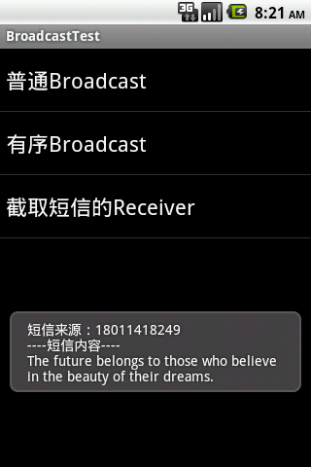
截获用户短信-关键代码
每个SmsMessage对象包含SMS 消息的细节，包括源地址（手机号），时间和消息体
通过遍历SmsMessage数组，得到各个短信的具体信息
Bundle bundle = intent.getExtras();
if (bundle != null) {
Object[] pdus = (Object[]) bundle.get(“pdus”);
SmsMessage[] messages = new SmsMessage[pdus.length];
for (int i = 0; i < pdus.length; i++)
messages[i] = SmsMessage.createFromPdu((byte[]) pdus[i]);
}

Slide 21
手机电量提醒
当手机电量发送改变时，Android系统会发送Intent的Action为ACTION_BATTERY_CHANGED常量的广播，当手机电量过低时，Android系统又会发送Intent的Action为ACTION_BATTERY_LOW常量的
步骤：
1.书写一个BroadcastReceiver，获取当前手机电量信息
2.在AndroidManifest.xml中配置此Receiver，设置action为android.intent.action. BATTERY_LOW

Slide 22
例：监听网络状态
1.定义广播接收器
定义NetworkChangeReceiver类，继承BroadcastReceiver，重写onReceive()方法：
每当网络发生变化时，告诉用户当前是有网络还是没有网络。
方法1：直接定义为Activity的内部类。只能用于动态注册。
方法2：new->Other->Broadcast Reveiver。

Slide 23
class NetworkChangeReceiver extends BroadcastReceiver {
@Override
public void onReceive(Context context, Intent intent) {
ConnectivityManager connectionManager = (ConnectivityManager)
context.getSystemService(Context.CONNECTIVITY_SERVICE);
NetworkInfo networkInfo = connectionManager.getActiveNetworkInfo();
if (networkInfo != null && networkInfo.isAvailable()) {
Toast.makeText(context, "network is available",
Toast.LENGTH_SHORT).show();
} else {
Toast.makeText(context, "network is unavailable",
Toast.LENGTH_SHORT).show();
}
}
}

Slide 24
例：监听网络状态
2.注册广播接收器（动态注册）
通常在Service或者Activity中完成。本例中，在Activity中完成：
protected void onCreate(Bundle savedInstanceState) {
super.onCreate(savedInstanceState);
setContentView(R.layout.activity_main);
intentFilter = new IntentFilter();
intentFilter.addAction("android.net.conn.CONNECTIVITY_CHANGE");
networkChangeReceiver = new NetworkChangeReceiver();
registerReceiver(networkChangeReceiver, intentFilter);
}

Slide 25
例：监听网络状态
2.注册广播接收器（动态注册）
注意，动态注册的广播接收器一定要取消注册。可以在onDestroy()方法中通过调用unregisterReceiver()方法来实现。
protected void onDestroy() {
super.onDestroy();
unregisterReceiver(networkChangeReceiver);
}

Slide 26
例：监听网络状态
2.注册广播接收器（静态注册）
在 AndroidManifest.xml 中注册这个广播接收者，设置过滤信息。
<receiver
android:name=".NetworkChangeReceiver"
android:enabled="true"
android:exported="true">
<intent-filter>
<action android:name="android.net.conn.CONNECTIVITY_CHANGE"/>
<category android:name="android.intent.category.DEFAULT" />
</intent-filter>
</receiver>

Slide 27
权限控制
在AndroidManifest文件中加入如下权限：
<?xml version="1.0" encoding="utf-8"?>
<manifest xmlns:android="http://schemas.android.com/apk/res/android"
package="com.example.broadcasttest">
<uses-permission android:name="android.permission.ACCESS_NETWORK_STATE" />
…
</manifest>

Slide 28
测试
运行程序。
首先会在注册完成的时候（第一次监听）收到一条广播提示。
然后按下Home键回到主界面（注意不能按Back键，否则onDestroy()方法会执行，静态注册的方式呢？），接着尝试开关网络连接按钮来启动和关闭网络，这时将会收到相应的广播提示。

Slide 29
静态注册与动态注册
动态注册的广播接收器可以自由地控制注册与注销，在灵活性方面有很大的优势，但是它必须在程序启动之后才能接收到广播，因为注册的逻辑是写在onCreate()方法中的。
静态注册的方式下，可以在程序未启动的情况下就能接收到广播。例如开机启动功能：当收到系统开机广播消息后，广播接收器在onReceive方法中就可以执行相应的逻辑，例如启动某个服务，创建一条状态栏通知，等等。
通常情况下，静态注册的方式要容易实现。

Slide 30
3. 发送自定义广播
在应用程序中，用户可自定义要广播的消息。
与系统广播机制类似，需要先定义广播接收器，然后设置过滤器，注册广播接收器。
与系统广播消息不同的地方在于，广播接收器并不会直接运行，必须在接收广播后才会被调用，因此，必须首先发送广播。
在Android中为应用程序提供了两种发送广播的方式，调用Context的sendBroadcast()或sendOrderedBroadcast()方法。
sendBroadcast(Intent intent)：用于发送普通广播，其中intent参数表示接收该广播的广播接收者所需要满足的条件，以及广播所传递的数据；
sendOrderedBroadcast(Intent intent, String receiverPermission)：用于发送有序广播，intent参数同上，receiverPermission表示接收该广播的许可权限。

Slide 31
发送广播的两种方式
普通广播（Normal Broadcast）：是完全异步的，可以在同一时刻（逻辑上）被所有接收者接收到，消息传递的效率比较高。但缺点是接收者不能将处理结果传递给下一个接收者，并且无法终止Broadcast Intent的传播。
有序广播（Ordered Broadcast）：该广播的接收者将按预先声明的优先级依次接收广播。有序广播接收者可以终止广播的传播（通过调用abortBroadcast()方法），广播的传播一旦终止，后面的接收者就无法接收到广播。另外，广播的接收者可以将数据传递给下一个接收者（通过setResultExtras(Bundle bundle)方法）。

Slide 32
例：发送标准广播
首先定义广播接收器MyBroadcastReceiver。（同前）
然后注册广播接收器，此例中采用静态注册方式。
<receiver
android:name=". MyBroadcastReceiver"
android:enabled="true"
android:exported="true">
<intent-filter>
<action android:name="com.example.broadcasttest.MY_BROADCAST"/>
<category android:name="android.intent.category.DEFAULT" />
</intent-filter>
</receiver>

Slide 33
例：发送标准广播
发送广播，触发广播接收器接收广播消息。
在注册广播器时，指定其接收一条“ com.example.broadcasttest.MY_BROADCAST”的广播，因此在发送时需要发送这样一条广播。广播消息是利用Intent进行传送的。
此例中，在MainActivity的布局中定义一个按钮，作为发送广播的触发点：
protected void onCreate(Bundle savedInstanceState) {
super.onCreate(savedInstanceState);
setContentView(R.layout.activity_main);
Button button = (Button)findViewById(R.id.button);
button.setOnClickListener(new View.OnClickListener() {
@Override
public void onClick(View view) {
Intent intent = new Intent("com.example.broadcasttest.MY_BROADCAST");
sendBroadcast(intent);
}
});
}

Slide 34
发送有序广播示例
编写三个广播接收器类，分别为： ABroadcastReceiver、 BBroadcastReceiver、 CBroadcastReceiver，内容为显示相应提示信息。
public class ABroadcastReceiver extends BroadcastReceiver {
public void onReceive(Context context, Intent intent) {
Toast.makeText(context, “A is Invoked!”, Toast.LENGTH_SHORT).show();
}
}
public class BBroadcastReceiver extends BroadcastReceiver {
public void onReceive(Context context, Intent intent) {
Toast.makeText(context, “B is Invoked!” , Toast.LENGTH_SHORT).show();
}
}
public class CBroadcastReceiver extends BroadcastReceiver {
public void onReceive(Context context, Intent intent) {
Toast.makeText(context, “C is Invoked!” , Toast.LENGTH_SHORT).show();
}
}

Slide 35
在清单文件中注册广播接收器
<receiver android:name=".ABroadcastReceiver" >
<intent-filter android:priority="100" >
<action android:name="com.example.broadcasttest.MY_BROADCAST" >
</action>
</intent-filter>
</receiver>
<receiver android:name=".BBroadcastReceiver" >
<intent-filter android:priority="50" >
<action android:name="com.example.broadcasttest.MY_BROADCAST" >
</action>
</intent-filter>
</receiver>
<receiver android:name=".CBroadcastReceiver" >
<intent-filter android:priority="30" >
<action android:name="com.example.broadcasttest.MY_BROADCAST" >
</action>
</intent-filter>
</receiver>
尝试改变优先级大小，观看效果

Slide 36
发送普通广播和发送有序广播对比
public class MainActivity extends Activity {
public void onCreate(Bundle savedInstanceState) {
super.onCreate(savedInstanceState);
setContentView(R.layout.activity_main);
Intent intent=new Intent("com.example.broadcasttest.MY_BROADCAST");
sendBroadcast(intent);
}
}
发送普通广播
public class MainActivity extends Activity {
public void onCreate(Bundle savedInstanceState) {
super.onCreate(savedInstanceState);
setContentView(R.layout.activity_main);
Intent intent=new Intent("com.example.broadcasttest.MY_BROADCAST");
sendOrderedBroadcast(intent,null);
}
}
发送有序广播

Slide 37
有序广播中，广播接收器间传递数据
ABroadcastReceiver广播接收器接收广播后，向其中添加数据。
public class ABroadcastReceiver extends BroadcastReceiver {
public void onReceive(Context context, Intent intent) {
Toast.makeText(context, "A is Invoked!", Toast.LENGTH_SHORT).show();
Bundle bundle=new Bundle();
bundle.putString(“A”, “the message of A”);//在广播中添加数据
setResultExtras(bundle);
}
}
BBroadcastReceiver广播接收器接收广播后，获取数据。
public class BBroadcastReceiver extends BroadcastReceiver {
public void onReceive(Context context, Intent intent) {
Bundle bundle=getResultExtras(true);
Toast.makeText(context, “B is Invoked!”+“得到的信息”+bundle.getString(“A”),
Toast.LENGTH_SHORT).show();
abortBroadcast(); //截断广播
}
}

Slide 38
4.使用本地广播
前面我们发送和接收的广播全部属于系统全局广播，即发出的广播可以被其他任何应用程序接收到，并且我们也可以接受来自于其它任何应用程序的广播。这样就很容易引起安全性的问题，比如我们发送的一些携带关键性数据的广播有可能被其他应用程序截获，或者其他的程序不停地向我们的广播接收器发送各种垃圾广播。
Android本地广播机制：广播只能在应用程序内部进行传递，并且广播接收器也只能接收来自本应用程序发出的广播。
方法：使用LocalBroadcastManager对广播进行管理，对发送广播和注册广播接收器进行管理。

Slide 39
public class MainActivity extends AppCompatActivity {
private IntentFilter intentFilter;
private LocalReceiver localReceiver;
private LocalBroadcastManager localBroadcastManager;
protected void onCreate(Bundle savedInstanceState) {
super.onCreate(savedInstanceState);
setContentView(R.layout.activity_main);
localBroadcastManager = LocalBroadcastManager.getInstance(this);//获取实例
Button button = (Button) findViewById(R.id.button);
button.setOnClickListener(new View.OnClickListener() {
public void onClick(View v) {
Intent intent = new Intent("com.example.anull.localbroadcastdemo.LOCAL_BROADCAST");
localBroadcastManager.sendBroadcast(intent);//发送本地广播
}
});
intentFilter = new IntentFilter();
intentFilter.addAction("com.example.anull.localbroadcastdemo.LOCAL_BROADCAST");
localReceiver = new LocalReceiver();
localBroadcastManager.registerReceiver(localReceiver, intentFilter);//注册本地广播
}
……
}

Slide 40
public class MainActivity extends AppCompatActivity {
private IntentFilter intentFilter;
private LocalReceiver localReceiver;
private LocalBroadcastManager localBroadcastManager;
@Override
protected void onCreate(Bundle savedInstanceState) {…}
@Override protected void onDestroy() { super.onDestroy(); localBroadcastManager.unregisterReceiver(localReceiver); } class LocalReceiver extends BroadcastReceiver { @Override public void onReceive(Context context, Intent intent) { Toast.makeText(context, "received local broadcast", Toast.LENGTH_SHORT).show(); } }
}

Slide 41
使用本地广播
1. 本地广播无法通过静态注册的方式来接收。
2. 使用本地广播的几点优势：
可以明确地知道正在发送的广播不会离开我们的程序，因此不必担心机密数据泄露。
其他程序无法将广播发送到我们程序的内部，因此不需要担心会有安全漏洞的隐患。
发送本地广播比发送系统全局广播将会更加高效。

Slide 42
练一练
关于广播，下列说法不正确的是？
广播消息有系统广播消息和自定义广播消息。
要接收自定义广播消息，必须使用sendBroadcast()或者sendOrderedBroadcast()方法自定义发送广播消息，但是系统广播消息不需要自定义发送。
不管是接收哪种类型的广播消息，都需要自定义广播接收器，继承BroadcastReciever，重写onRecieve()方法，并进行注册。
注册广播有两种方式：在代码中注册和在AndroidManifest.xml中注册，前者称为动态注册，后者称为静态注册。注册广播的主要目的是指定应用程序的广播接收器想要监听的广播消息。
以上有不正确的说法。

Slide 43
练一练
关于广播，下列说法不正确的是？
自定义广播消息可以跨应用程序监听和接收。
发送有序广播消息时，可给不同的广播接收器设置不同的优先级属性，值越大，优先级越高，优先级高的广播接收器会先收到广播消息，并且能阻断广播消息的继续传递。
广播消息不能携带数据。
本地广播机制保证广播消息只能在本应用程序内被收听到。
以上有不正确的说法。

Slide 44
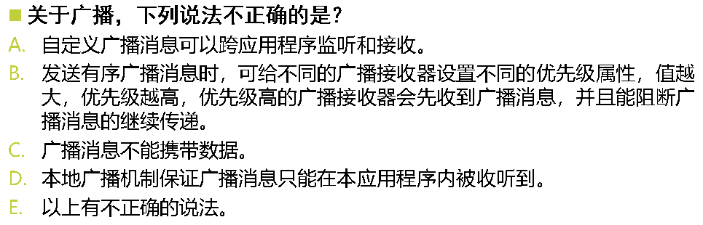
投票
最多可选1项
A
B
C
D
E
提交

Slide 45
5.广播的最佳实践—— 实现强制下线功能
应用场景：比如你的QQ号在别处登录了，就会将你强制挤下线。其思路是在界面上弹出一个对话框，让用户无法进行任何其他操作，必须要点击对话框中的确定按钮，然后回到登录界面即可。
问题是：当我们被通知需要强制下线时可能正处于任何一个界面，难道需要在每个界面上都编写一个弹出对话框的逻辑？
我们的思路是：借助广播机制，发送广播消息，处于当前栈顶的活动收到广播消息后先关闭所有的活动，然后弹出对话框，回到登录界面。

Slide 46
(1)关闭所有活动的实现
新建ActivityCollector类管理所有的活动，实现一次关闭所有活动。
public class ActivityCollector {
public static List<Activity> activities = new ArrayList<>();
public static void addActivity(Activity activity) {
activities.add(activity);
}
public static void removeActivity(Activity activity) {
activities.remove(activity);
}
public static void finishAll() {
for (Activity activity : activities) {
if (!activity.isFinishing()) { activity.finish(); }
}
}
}

Slide 47
(1)关闭所有活动的实现
新建ActivityCollector类管理所有的活动，实现一次关闭所有活动。
新建BaseActivtiy，继承自AppCompatActivity，作为所有活动的父类。在活动创建时加入ActivityCollector管理的列表，销毁时移除。
public class BaseActivity extends AppCompatActivity {
@Override
protected void onCreate(Bundle savedInstanceState) {
super.onCreate(savedInstanceState);
ActivityCollector.addActivity(this);
}
protected void onDestroy() {
super.onDestroy();
ActivityCollector.removeActivity(this);
}

Slide 48
(2)登录活动
设计登录活动，登录成功打开MainActivity活动。
继承BaseActivity
自由发挥

Slide 49
(3) 发送广播消息
设计MainActivity活动，其中放置一个Button，用于触发发送广播消息，这条广播消息用于通知程序强制用户下线。
MainActivity同样需要继承BaseActivity
public class MainActivity extends BaseActivity {
protected void onCreate(Bundle savedInstanceState) {
super.onCreate(savedInstanceState);
setContentView(R.layout.activity_main);
Button forceOffline = (Button) findViewById(R.id.force_offline);
forceOffline.setOnClickListener(new View.OnClickListener() {
public void onClick(View v) {
Intent intent = new Intent("com.example.broadcastbestpractice.FORCE_OFFLINE");
sendBroadcast(intent);
}
});
}
}

Slide 50
(4) 注册广播接收器
由于广播消息发送时，应用程序可能在任何活动界面，因此需要将下线功能写在接收这条广播的广播接收器里，这样强制下线的功能就不会依附任何界面，不管在程序的任何地方，只要收到这样一条广播，就可以强制应用程序下线。
问题：将广播接收器放在哪里呢？
静态注册？
在每个活动中都去注册一个动态的广播接收器？
答案：在BaseActivity中动态注册一个广播接收器
具体在哪个方法？
onResume()和onPause()
保证只处于栈顶的活动才能接收到这条强制下线的广播消息即可。非栈顶的活动不应该也没必要去接收这条广播，当一个活动失去栈顶位置时就会自动取消广播接收器的注册。

Slide 51
public class BaseActivity extends AppCompatActivity {
private ForceOfflineReceiver receiver;
protected void onCreate(Bundle savedInstanceState) {…}
protected void onResume() {
super.onResume();
IntentFilter intentFilter = new IntentFilter();
intentFilter.addAction("com.example.broadcastbestpractice.FORCE_OFFLINE");
receiver = new ForceOfflineReceiver();
registerReceiver(receiver, intentFilter);
}
protected void onPause() {
super.onPause();
if (receiver != null) {
unregisterReceiver(receiver);
receiver = null;
}
}
protected void onDestroy() {…}
class ForceOfflineReceiver extends BroadcastReceiver {…}
}

Slide 52
class ForceOfflineReceiver extends BroadcastReceiver {
@Override
public void onReceive(final Context context, Intent intent) {
AlertDialog.Builder builder = new AlertDialog.Builder(context);
builder.setTitle("Warning");
builder.setMessage("You are forced to be offline. Please try to login again.");
builder.setCancelable(false);
builder.setPositiveButton("OK", new DialogInterface.OnClickListener() {
@Override
public void onClick(DialogInterface dialog, int which) {
ActivityCollector.finishAll(); // 销毁所有活动
Intent intent = new Intent(context, LoginActivity.class);
context.startActivity(intent); // 重新启动LoginActivity
}
});
builder.show();
}
}

Slide 53
6. 简易音频播放器
MediaPlayer
MediaPlayer 类是媒体框架最重要的组成部分之一。此类的对象能够获取、解码以及播放音频，而且只需极少量设置。它支持多种不同的媒体源，例如：
本地资源
内部 URI，从内容解析器那获取的 URI
外部网址（流式传输）

Slide 54
6. 简易音频播放器
在Android中播放音频文件一般使用MediaPlayer类来实现的，它对多种格式的音频文件提供了非常全面的控制方法。
方法名 | 功能描述
setDataSource() | 设置要播放的音频文件的位置
prepare() | 在开始播放之前调用这个方法完成准备工作
start() | 开始或继续播放音频
pause() | 暂停播放音频
reset() | 将MediaPlayer对象重置到刚刚创建的状态
seekTo() | 从指定的位置开始播放音频
stop() | 停止播放音频。调用这个方法后的MediaPlayer对象无法再播放音频
release() | 释放掉与MediaPlayer对象相关的资源
isPlaying() | 判断当前MediaPlayer是否正在播放音频
getDuration() | 获取载入的音频文件的时长

Slide 55
6. 简易音频播放器
工作流程：
创建MediaPlayer对象；
初始化设置音频文件路径：setDataSource()
使MediaPlayer进入准备状态：pepare()
开始播放音频：start()
暂停播放音频：pause()
停止播放音频：reset(), setDataSource(), pepare()

Slide 56
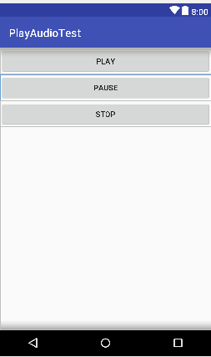
6. 简易音频播放器
MainActivity活动的布局设计：
三个按钮
“开始播放音乐”
“暂停播放音乐”
“停止播放音乐”

Slide 57
6. 简易音频播放器
(2) 拷贝音乐素材文件至外部存储根目录
本例中放在MUSIC共享目录，mp3文件
Environment.getExternalStoragePublicDirectory(Environment.DIRECTORY_MUSIC)
File file = new File(Environment.getExternalStoragePublicDirectory(Environment.DIRECTORY_MUSIC), "mills.mp3");
mediaPlayer.setDataSource(file.getPath()); // 指定音频文件的路径
或者将音频文件放在res目录中，使用
MediaPlayer mediaPlayer= MediaPlayer.create(this, R.raw.mills);

Slide 58
6. 简易音频播放器
(3) 初始化音乐播放器
首先创建MediaPlayer的对象；
然后获取指定音频文件的路径；
设置音频文件路径：setDataSource()
使MediaPlayer进入准备状态：pepare()
private void initMediaPlayer() {
try {
File file = new File(Environment.getExternalStoragePublicDirectory
(Environment.DIRECTORY_MUSIC), "mills.mp3");
mediaPlayer.setDataSource(file.getPath()); // 指定音频文件的路径
mediaPlayer.prepare(); // 让MediaPlayer进入到准备状态
} catch (Exception e) {
e.printStackTrace();
}
}

Slide 59
6. 简易音频播放器
public void onClick(View v) {
switch (v.getId()) {
case R.id.play:
if (!mediaPlayer.isPlaying()) {
mediaPlayer.start(); // 开始播放
}
break;
case R.id.pause:
if (mediaPlayer.isPlaying()) {
mediaPlayer.pause(); // 暂停播放
}
break;
case R.id.stop:
if (mediaPlayer.isPlaying()) {
mediaPlayer.reset(); // 停止播放
initMediaPlayer();
}
break;
default:
break;
}
}
(4) 按钮的点击事件处理。
开始播放音频：
start()
暂停播放音频：
pause()
停止播放音频：
reset(), setDataSource(), pepare()

Slide 60
6. 简易音频播放器
(5) 停止播放音频，释放资源。
onDestroy()方法中:
stop()
release()
protected void onDestroy() {
super.onDestroy();
if (mediaPlayer != null) {
mediaPlayer.stop();
mediaPlayer.release();
}
}

Slide 61
6. 简易音频播放器
(6) 权限声明：
音频文件放在了外部存储中，程序为了播放这个音频文件必须拥有访问外部存储的权限才行。

Slide 62
注意事项
权限申请
务必在合适的地方释放 MediaPlayer 占用的资源
MediaPlayer 会占用宝贵的系统资源。因此，应确保 MediaPlayer 实例保留的时间不会过长。完成操作后，应调用 release() 以确保分配给它的所有系统资源均被释放。
可在Activity 的onStop() 或onDestroy()，释放 MediaPlayer，因为当 Activity 未与用户互动时，保留该 MediaPlayer 并没有什么意义（除非在后台播放媒体内容，这将在下一部分中介绍）
protected void onDestroy() {
super.onDestroy();
if (mediaPlayer != null) {
mediaPlayer.stop();
mediaPlayer.release();
}
}

Slide 63
异步准备
实际问题：prepare() 的调用可能需要很长时间来执行，导致ANR（应用无响应）错误。
解决思路：生成其他线程来准备 MediaPlayer，并在准备工作完成后通知主线程。或者，通过 prepareAsync() 方法，在后台开始准备媒体，当媒体准备就绪后，系统会调用通过 setOnPreparedListener() 配置的 MediaPlayer.OnPreparedListener 的 onPrepared() 方法。
Notes:
原则上，使用 MediaPlayer 会非常简单。但与典型的 Android 应用集成时需要考虑一些实际问题。例如，对 prepare() 的调用可能需要很长时间来执行，因为它可能涉及获取和解码媒体数据。因此，与任何可能需要很长时间来执行的方法一样，切勿从应用的界面线程中调用它。这样做会导致界面挂起，直到系统返回该方法，这是一种非常糟糕的用户体验，并且可能会导致 ANR（应用无响应）错误。即使您预计资源会快速加载，但也请记得，界面中任何响应时间超过十分之一秒的操作都会导致明显的暂停，并让用户觉得您的应用运行缓慢。
为避免界面线程挂起，请生成其他线程来准备 MediaPlayer，并在准备工作完成后通知主线程。另外一种方法是通过 prepareAsync() 方法，在后台开始准备媒体，并立即返回。当媒体准备就绪后，系统会调用通过 setOnPreparedListener() 配置的 MediaPlayer.OnPreparedListener 的 onPrepared() 方法。

Slide 64
public class MyService extends Service implements MediaPlayer.OnPreparedListener { private static final String ACTION_PLAY = "com.example.action.PLAY"; MediaPlayer mediaPlayer = null; public int onStartCommand(Intent intent, int flags, int startId) { ... if (intent.getAction().equals(ACTION_PLAY)) { mediaPlayer = ... // initialize it here mediaPlayer.setOnPreparedListener(this); mediaPlayer.prepareAsync(); // prepare async to not block main thread } } /** Called when MediaPlayer is ready */ public void onPrepared(MediaPlayer player) { player.start(); } }

Slide 65
练一练
该简易播放器开始播放后，如果按下Home键，音乐能继续播放吗？如果按下的是Back键，音乐能继续播放吗？
A. 播放，播放
B. 播放，停止
C. 停止，播放
D. 停止，播放
请查阅资料后回答：如果该一首音乐如果播放完毕，如何实现继续播放下一首？或者循环播放当前音乐。

Slide 66
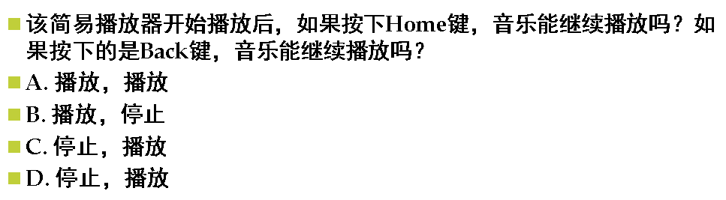
单选题
2分
A
B
C
D
提交

Slide 67
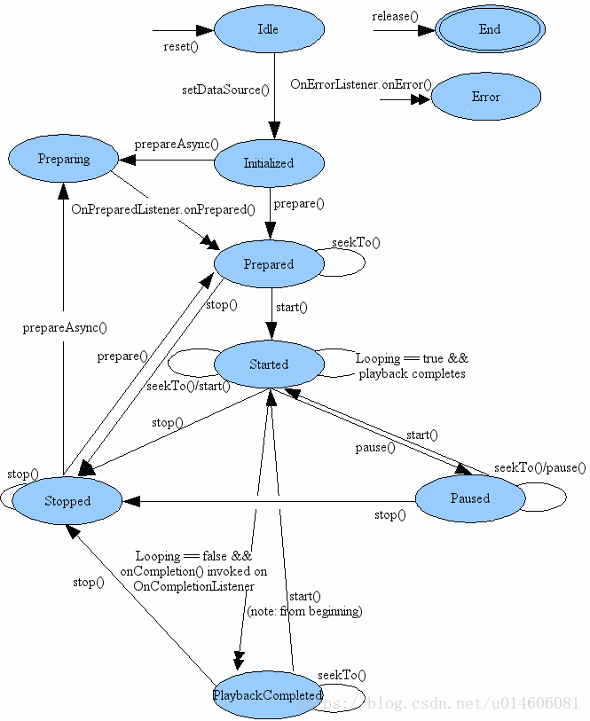
新创建的MediaPlayer对象、或者调用了reset()方法的MediaPlayer对象，都处于Idle状态
MediaPlayer不再被使用时，应立即调用release()方法来释放资源，否则可能导致之后的MediaPlayer对象使用异常。
由于种种原因，一些操作可能会失败，如不支持的格式/分辨率太高/流超时等，还有编程错误（比如在无效状态下调用某个操作），此时会回调OnErrorListener.onError()方法（需客户端提前注册listener）。一旦发生错误，MediaPlayer对象会进入Error状态，此时可以调用reset()方法把这个对象恢复到Idle状态。
在不合法的状态下调用一些方法，会抛出ILlegalStateException异常。
Notes:
https://blog.csdn.net/u014606081/article/details/79927057

Slide 68
基于Service的音乐播放器
为什么要使用Service制作音乐播放器？
Notes:
你的手机配置比较高 系统资源很宽裕的时候 应用activity是不会挂起的 用service是保证兼容性 因为还是有相当数量的机器 配置不太高 而且厂家在修改android系统的时候对省电之类的功能做了改进 导致了如果不用service的话 会有很多体验感不好的异常退出
为什么要使用service来处理呢,经过查阅大量的资料,我发现如果把播放音乐这些操作放在activity里面来操作,很容易就把系统弄的特别卡,同时service并不是新开启了一个线程,如果你想在service里面执行耗时的操作,那就使用IntentService来操作。
service的重要度要大于activity，因此对于一些运行在后台的线程，应该声明在service中，以避免被系统销毁。
Because a process running a service is ranked higher than a process with background activities, an activity that initiates a long-running operation might do well to start a service for that operation, rather than simply create a worker thread—particularly if the operation will likely outlast the activity. For example, an activity that's uploading a picture to a web site should start a service to perform the upload so that the upload can continue in the background even if the user leaves the activity. Using a service guarantees that the operation will have at least "service process" priority, regardless of what happens to the activity. This is the same reason that broadcast receivers should employ services rather than simply put time-consuming operations in a thread.

